Slide 1
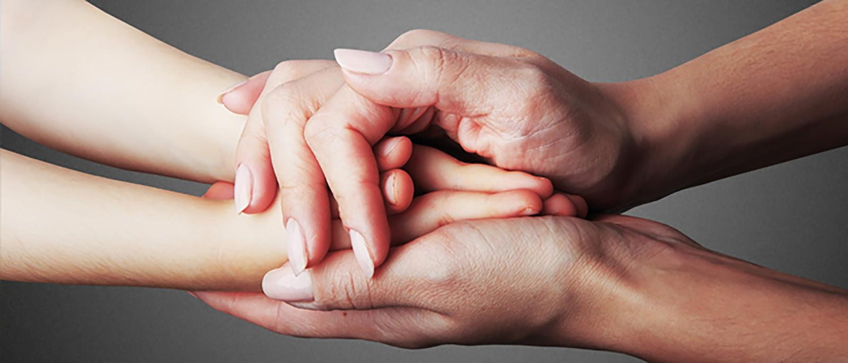
З Днем Соціального Працівника

Slide 2
Соціальний працівник – це людина, яка за професійним обов’язком , а головне – за покликом душі, надають допомогу нашим співвітчизникам.

Slide 3
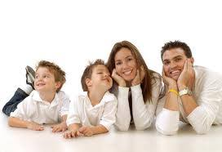
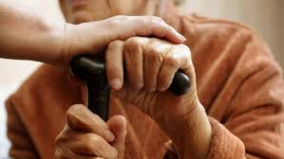

Slide 5
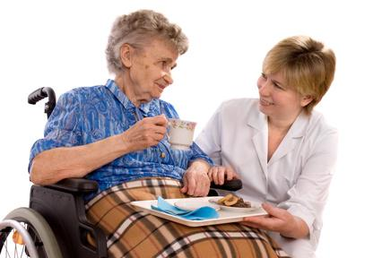
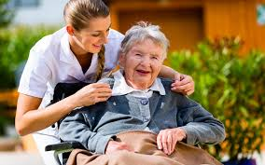
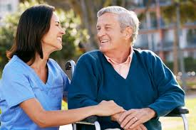
СОЦІАЛЬНИЙ ПРАЦІВНИКУ ДЯКУЄМО ТОБІ!

Slide 7
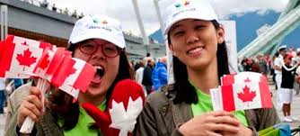
КАНАДА

Slide 8
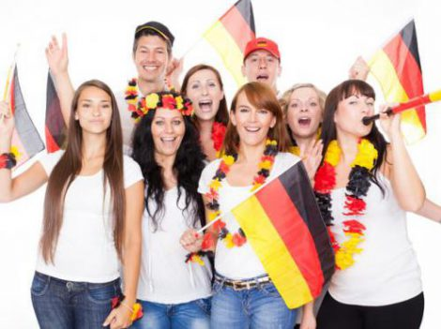
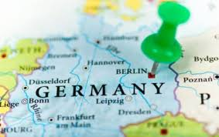
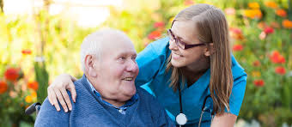
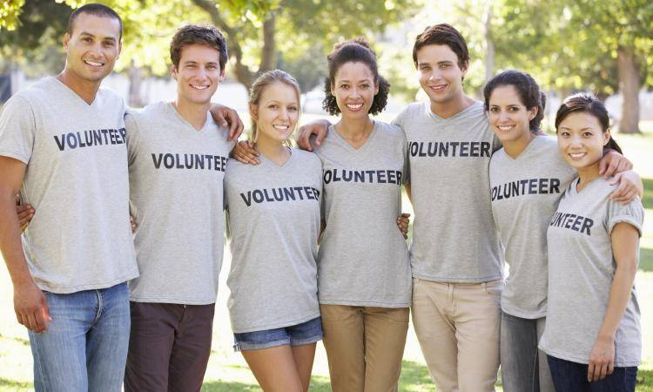
Німеччина

Slide 9
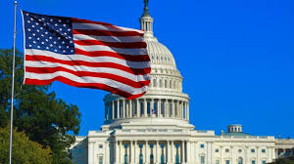
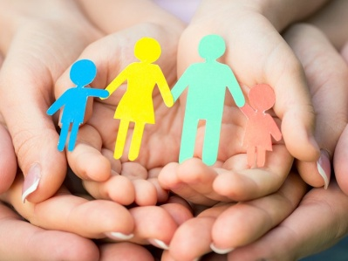
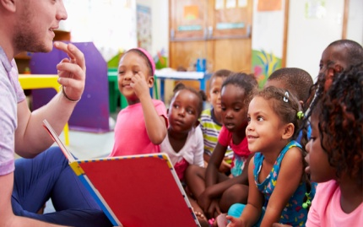
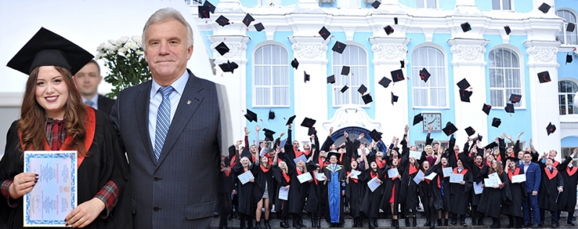
Америка

Slide 10
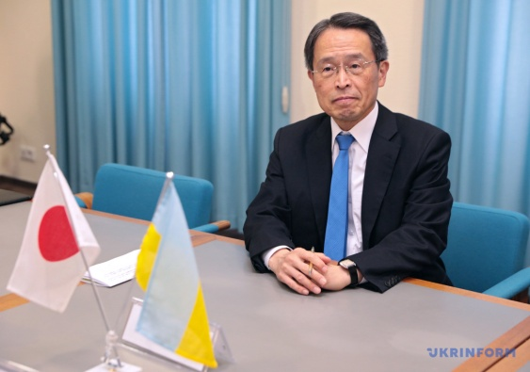
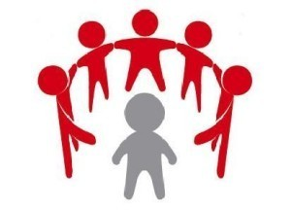
ЯПОНІЯ

Slide 12
Про силу слова Страшні слова, коли вони мовчать Страшні слова, коли вони мовчать, коли вони зненацька причаїлись, коли не знаєш, з чого їх почать, бо всі слова були уже чиїмись. Хтось ними плакав, мучивсь, болів, із них почав і ними ж і завершив. Людей мільярди і мільярди слів, а ти їх маєш вимовити вперше! Все повторялось: і краса, й потворність. Усе було: асфальти й спориші. Поезія – це завжди неповторність, якийсь безсмертний дотик до душі

Slide 13
Дорогі наші соц. працівники! Ваша місія на землі – творити добро. Сьогодні ваше професійне свято. Дозвольте від щирого серця побажати Вам удачі і щастя. Нехай добро, яке ви робите людям, обов’язково повернеться з до вас Будьте завжди красивими, веселими і оптимістичними. Нехай джерело вашої душі буде чистим і корисним. Бажаємо вам благополуччя, достатку і сімейного тепла. Нехай вас супроводжує в житті віра, надія і любов, нехай ніколи не буде причини для смутку.

Slide 14
Хороші люди схожі на тепле сонце, Яке, хмари розсунувши, виходить з пітьми… Коли цілий світ над твоєю невдачею сміється, Вони добрим словом зігріють в розпалі зими. Хороші люди не відразу помітні зазвичай… Не лізуть в очі, як отросшая чубчик дівчат. Але в складний момент не бувають вони байдужі… У них обов’язково добрий з грустинкою погляд… Хороші люди наївні і сентиментальні. В них серця любов заглушає буркотіння розуму… Кривдника зло забувають вони моментально. Їм складно повірити в нещирість почуттів і обман. Хороші люди в друзях часто помиляються, Не бачачи, що з ними не дружать, використовуючи їх… Острей відчувають і біль, і гармонію щастя… І знають, є багато нещасних, але нема поганих. Не можна постійно в їх сонячних промінцях грітися, Адже треба, зустрічаючи добро, ставати добрішим! Хороші люди завжди посміхаються серцем, І бачать в похмурих перехожих – хороших людей…

Slide 15
Соціальний працівник прагне У кожен дім доброту принести, Щоб надія могла зберегтися Для великої і для малої сім’ї. Щоб бездомних, і бідних, і слабких Світ жорстокий образити не зміг. Вони думають вічно про головне, І не злічити їх шляхів і доріг. Соціальний працівник, сьогодні Відзначаємо ми твій славний день. Теплоти тобі, щастя, здоров’я І успіхів завжди і скрізь. Нехай турботи твої повернуться, Праця віддасться тобі у сто крат. І в родині твоєї нехай запанують Розуміння, порядок і лад.

Slide 16
Вітаємо соціальний працівник з твоїм професійним святом!

Slide 17
Дякую за увагу!

